Slide 1

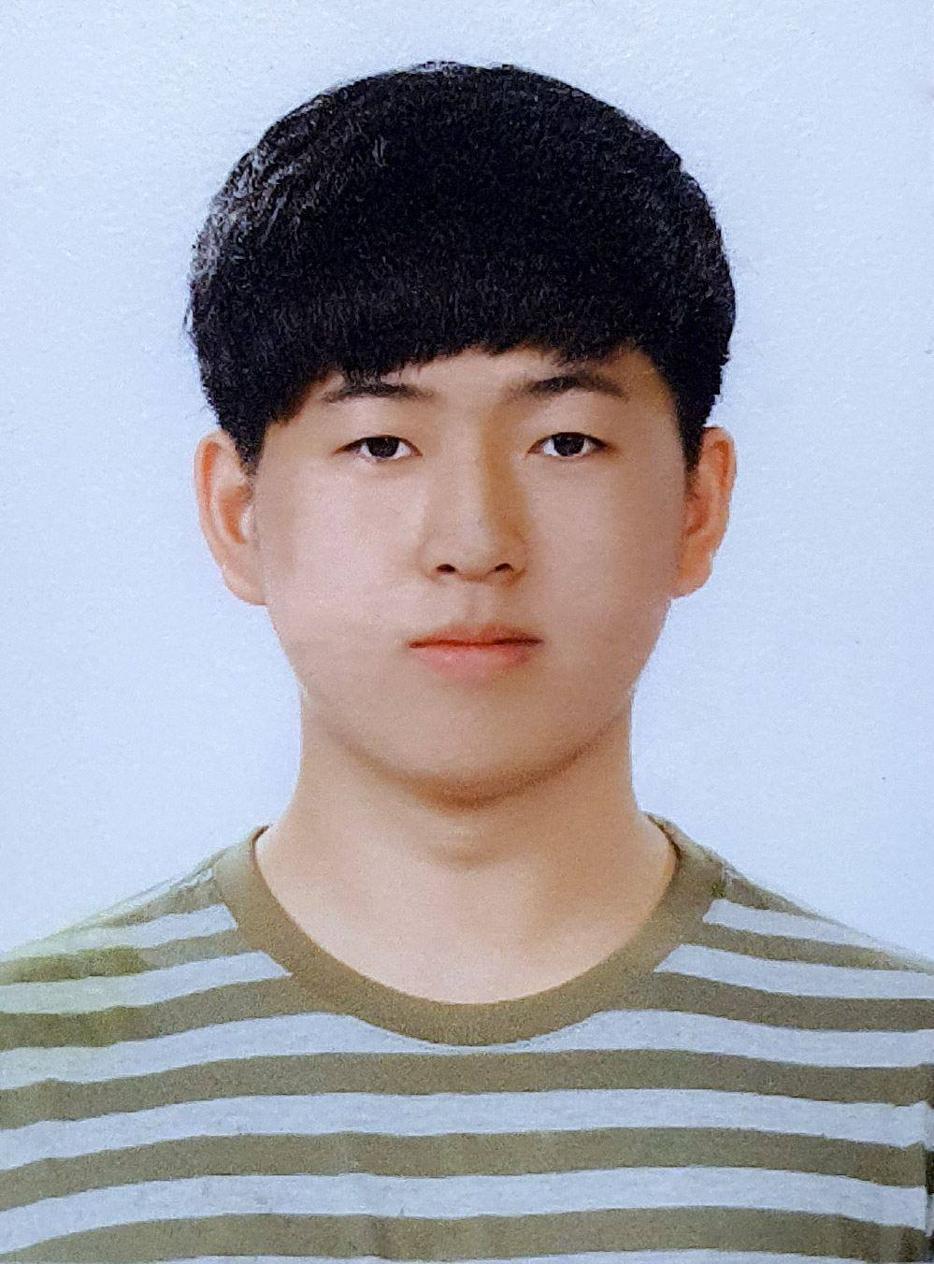
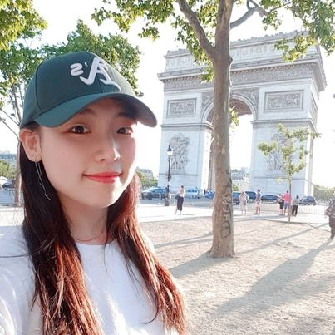
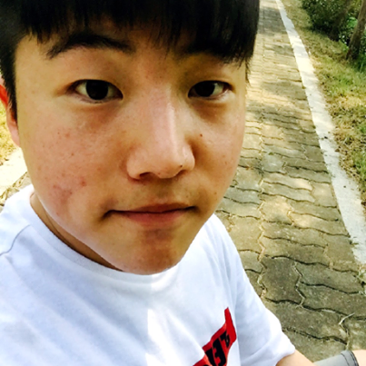
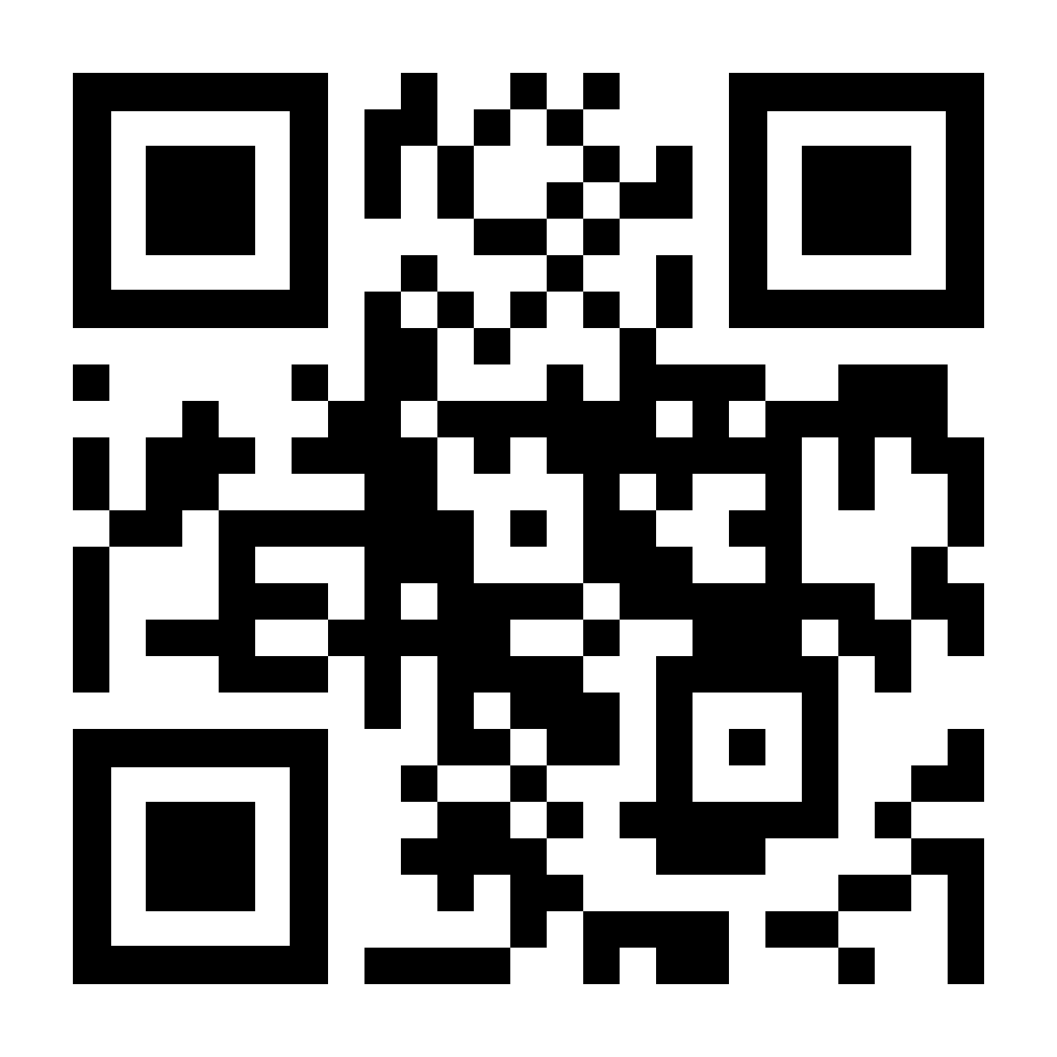
서버리스 한국 사용자 그룹 1월 밋업
Serverless Korea
애저 서버리스 서비스를 활용한 음식 레시피 구현
노아론, 김유진, 김홍민
Microsoft Learn Student Ambassadors
event-us.kr/28309
2021년 1월 28일 저녁 8시 (KST)

Slide 2
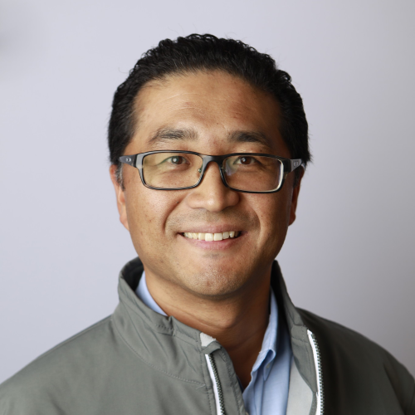
서버리스 한국 사용자 그룹 1월 밋업
Serverless Korea
JAM 스택
초간단 겉핥기
유저스틴
Microsoft
event-us.kr/28309
2021년 1월 28일 저녁 8시 (KST)

